Slide 1


Desenvolvimento de Software JAVA
Professor MSc. Heleno Cardoso

Slide 2
Aulas 08 JAVA – Camadas; Projeto Java Web 1
Professor MSc. Heleno Cardoso

Slide 3
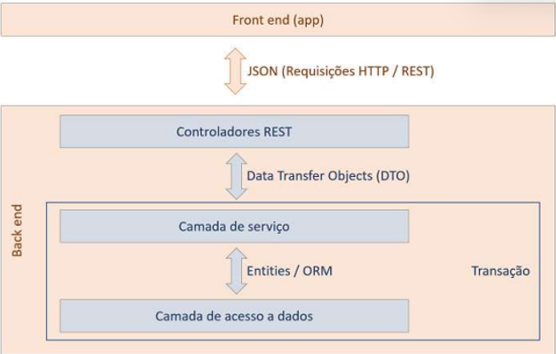
Projeto Web JAVA – Camadas

Slide 4
Projeto Web JAVA – Steps
Criar o projeto – application spring – app web
Modelar o domínio – criar a classes/entities – objetos do domínio/negócio
mapeamento O-R ; ORM – mapear as classes – mapear objetos do domínio/BD
Banco de Dados – criar camada repositório, model – transações com o BD
Serviço – criar a camada service – realizar operações de negócio
API REST – endpoints – criar a camada conttroller – responder interações com usuário

Slide 5
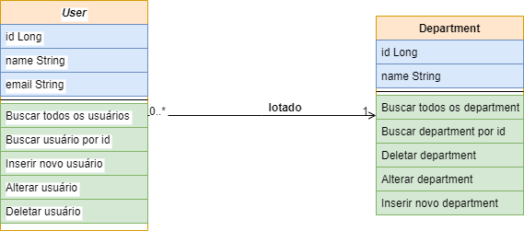
Projeto Web JAVA – UML

Slide 6
Projeto Web JAVA – Entities
Departamento – Atributos private - Caso de Uso
id Long
name String
Departamento - Métodos
Buscar todos os departamentos
Buscar departamento por id
Inserir novo departamento
Alterar departamento
Deletar departamento

Slide 7
Projeto Web JAVA – Entities
User – Atributos private - Caso de Uso
id Long
name String
email String
User - Métodos
Buscar todos os usuários
Buscar usuário por id
Inserir novo usuário
Alterar usuário
Deletar usuário

Slide 8
Projeto Web JAVA – JSON
Gestão; Informática; RH
-- Acrescentar no arquivo pom.xml, dentro da tag <build>, no final.
objeto -> json
<plugin>
<groupId>org.apache.maven.plugins</groupId>
<artifactId>maven-resources-plugin</artifactId>
<version>3.1.0</version>
</plugin>
Entity Framework C# = Enloquent ORM - PHP = JPA jakarta - Java = ORM

Slide 9
Projeto Web JAVA – Annotations
-- Mapeamento ORM, bando de dados relacional
@Entity
@Table(name="nome da entidade")
@Id // pk
@GeneratedValue(strategy = GenerationType.IDENTITY) // identity
-- Camadas, Componentes
@Service – camada de serviço
@RestController – camada conttroller, endpoints
@RequestMapping(value = "/caminho")
@Autowired // componente, injeção de dependência
public interface ObjRepository extends JpaRepository<Objeto, Long> - camada model

Slide 10
Projeto Web JAVA – Annotations
-- Verbos HTTP – API REST
@GetMapping() // verbo http
@GetMapping(value="/{id}")
@PostMapping() // verbo http
@DeleteMapping() // verbo http
@PutMapping() // verbo http
-- Passagens de Parâmetros
@PathVariable Long id
@RequestBody Object object. Ex: User user

Slide 11
Projeto Web JAVA – properties
Nota: Pasta src/main/resources – application.properties, configuração com o BD
server.port = ??? nova porta, se necessário
# dados de conexação com o BD H2
spring.datasource.url = jdbc:h2:mem:testdb
spring.datasource.username = sa
spring.datasource.password =
# Configuração do client web do banco h2
spring.h2.console.enabled = true
spring.h2.console.path = /h2-console

Slide 12
Projeto Web JAVA – properties
Nota: Pasta src/main/resources – application.properties, configuração com o BD
# Configuração para mostrar o SQL console
spring.jpa.show-sql = true
spring.jpa.properties.hibernate.format_sql = true

Slide 13
Projeto Web JAVA – import.sql
Nota: Pasta src/main/resources - criar arquivo – file new FILE: import.sql
Botão direito do mouse, abrir arquivo modo texto.
... insert entidade tb_department
insert into tb_department (name) values ('Suporte');
insert into tb_department (name) values ('RH');
insert into tb_department (name) values ('DEV’);
Atenção: No insert, os valores strings devem ser com aspas simples.

Slide 14
Projeto Web JAVA – import.sql
... insert entidade tb_user
insert into tb_user (department_id, name, email) values (3, 'Juju', 'juju@gmail.com');
insert into tb_user (department_id, name, email) values (1, 'Josy', 'josy@gmail.com');
insert into tb_user (department_id, name, email) values (1, 'Maria', 'maria@gmail.com');
insert into tb_user (department_id, name, email) values (2, 'João', 'joao@gmail.com');
insert into tb_user (department_id, name, email) values (3, 'Pedro', 'pedro@gmail.com');
insert into tb_user (department_id, name, email) values (2, 'Paulo', 'paulo@gmail.com');
insert into tb_user (department_id, name, email) values (3, 'Rita', 'rita@gmail.com');

Slide 15
Projeto Web JAVA – Teste endpoint
Teste pelo browser:
http://localhost:8080/classe
Teste pelo POSTMAN:
https://www.postman.com/, criar conta e logar na web.

Slide 16
Projeto Web JAVA – Código
Componentes: controllers; services; repositories; entities; interfaces.
entidade class Department; recursos DepartmentController; serviços DepartmentService; interface DepartmentRepository; DTO DepartmentDTO
arquivo file import.sql; dependências pom.xml - MAVEN
https://github.com/CloudEducationBrazil/WydenDesenvolvimentoWebJAVA/tree/master/06%20Source%20Code/userdept

Slide 17
Leitura Específica
[1] JAVA Cartão CRC
Disponível em:
https://www.inf.ufpr.br/silvia/ES/requisitos/pdf/CRCAl.pdf
https://ww2.inf.ufg.br/~fabio/manual-modelagem.pdf
[2] Modelagem CRC
Disponível em:
https://edisciplinas.usp.br/pluginfile.php/7730775/mod_resource/content/1/SIPLA.pdf

Slide 18
Aprenda+
[1] JAVA Cartão CRC
Disponível em: https://youtu.be/otKUer13HnA
[2] JAVA Modelagem CRC
Disponível em: https://youtu.be/97u7gzfcAd0

Slide 19
Dinâmica/Atividades
Exercícios de Fixação JAVA – Sala de Aula

Slide 20
Referências Bibliográficas
[1] LARMAN, Craig. Utilizando UML e padrões. Bookman Editora, 2007.
[2] GIL, Joseph; MAMAN, Itay. Micro patterns in Java code. In: Proceedings of the 20th annual ACM SIGPLAN conference on object-oriented programming, systems, languages, and applications. 2005. p. 97-116.

Slide 21
Desenvolvimento de Software JAVA
Professor M.Sc. Heleno Cardoso

